Slide 1
Lịch sử
CUỘC KHẨN HOANG Ở ĐÀNG TRONG

Slide 2
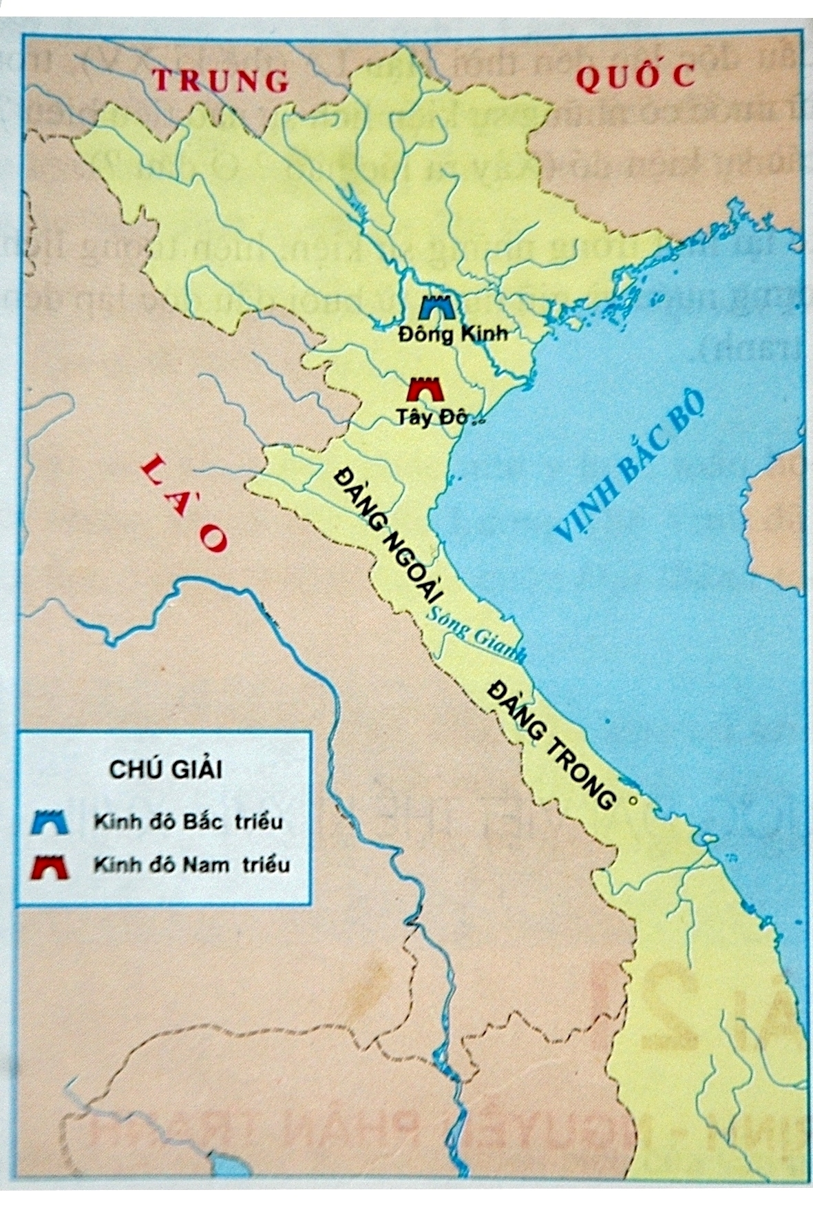
ĐÀNG TRONG
Lược đồ địa phận Bắc Triều (Đàng Ngoài) - Nam Triều (Đàng Trong).

Slide 3
Thứ hai ngày 13 tháng 3 năm 2023
Lịch sử
Cuộc khẩn hoang ở Đàng Trong
1. Các chúa Nguyễn tổ chức khẩn hoang:

Slide 4
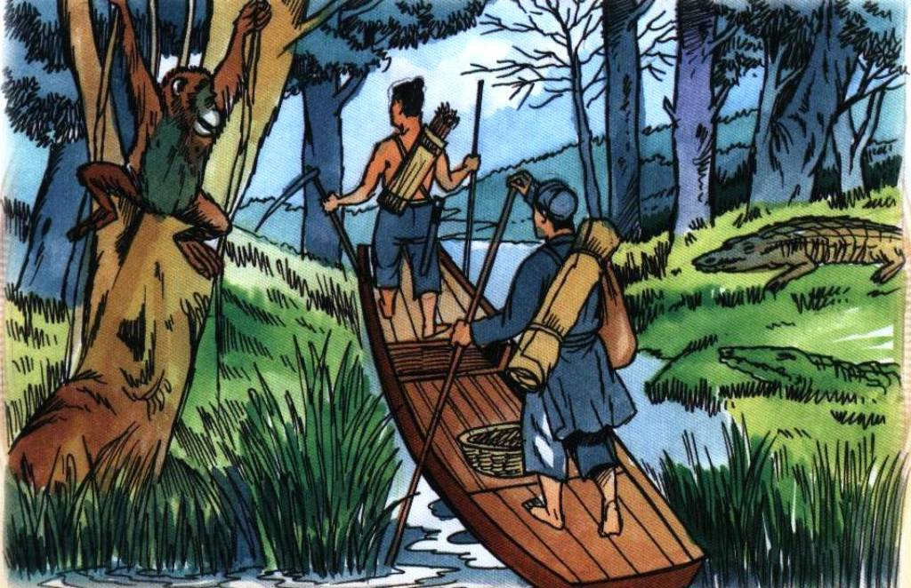
Trước thế kỉ XVI, từ sông Gianh vào phía Nam, đất hoang còn nhiều, xóm làng và dân cư thưa thớt.

Slide 5
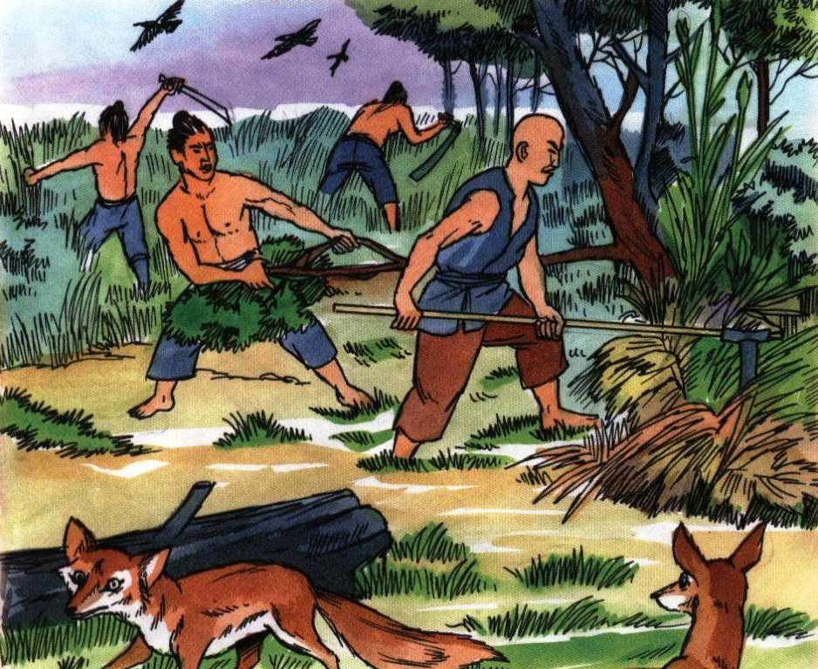
Từ lâu, những người nông dân nghèo khổ ở phía Bắc đã di cư vào đây khai phá, làm ăn.

Slide 6
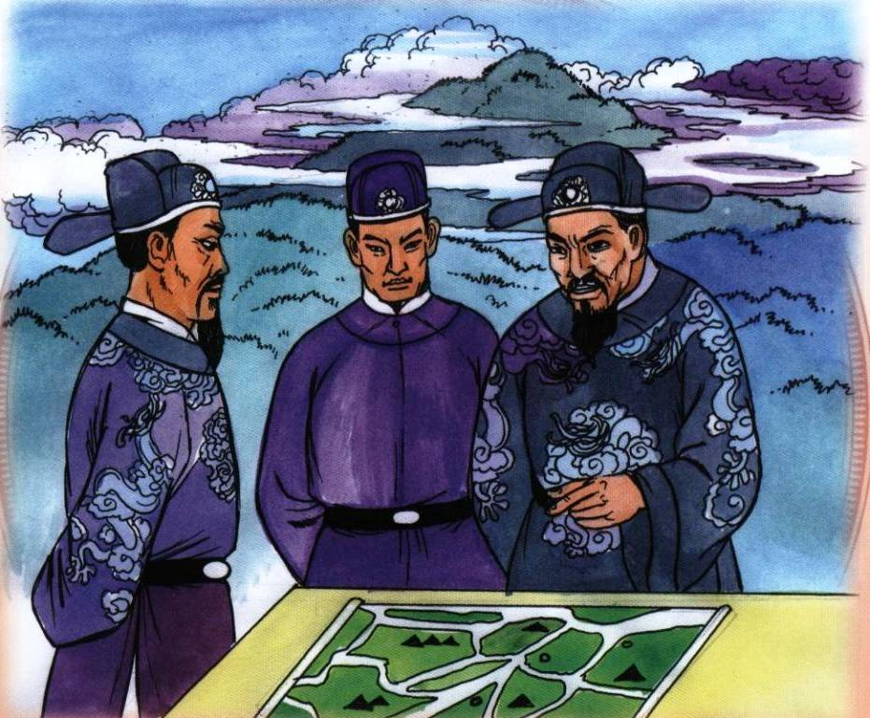
Cuối thế kỉ XVI, các chúa Nguyễn rất quan tâm tới việc khai khẩn đất hoang mở rộng diện tích sản xuất.

Slide 7
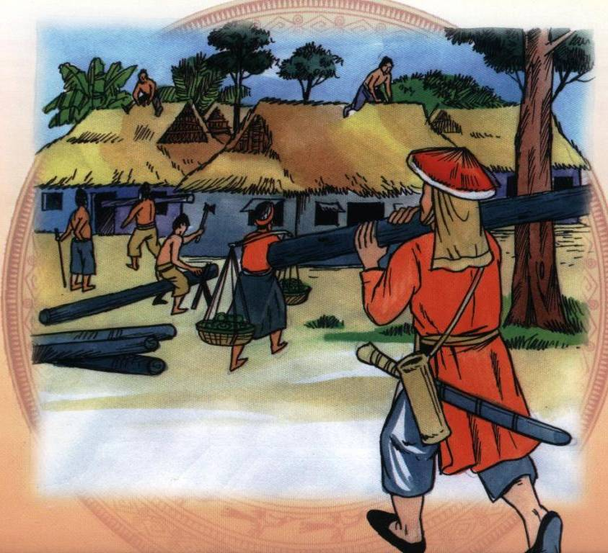
Nông dân, quân lính được phép đem cả gia đình vào nam khẩn hoang lập làng, lập ấp.

Slide 8
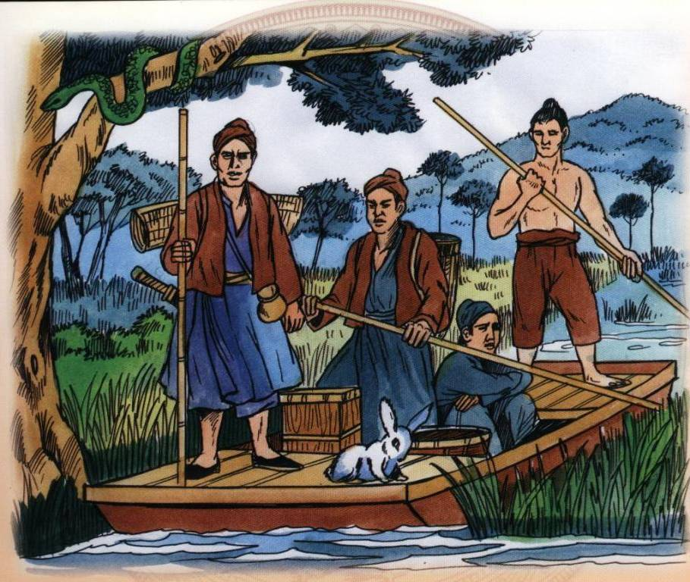
Những người khẩn hoang được cấp lương thực trong nửa năm cùng một số nông cụ, rồi chia thành từng đoàn, đi khai phá đất hoang.

Slide 9
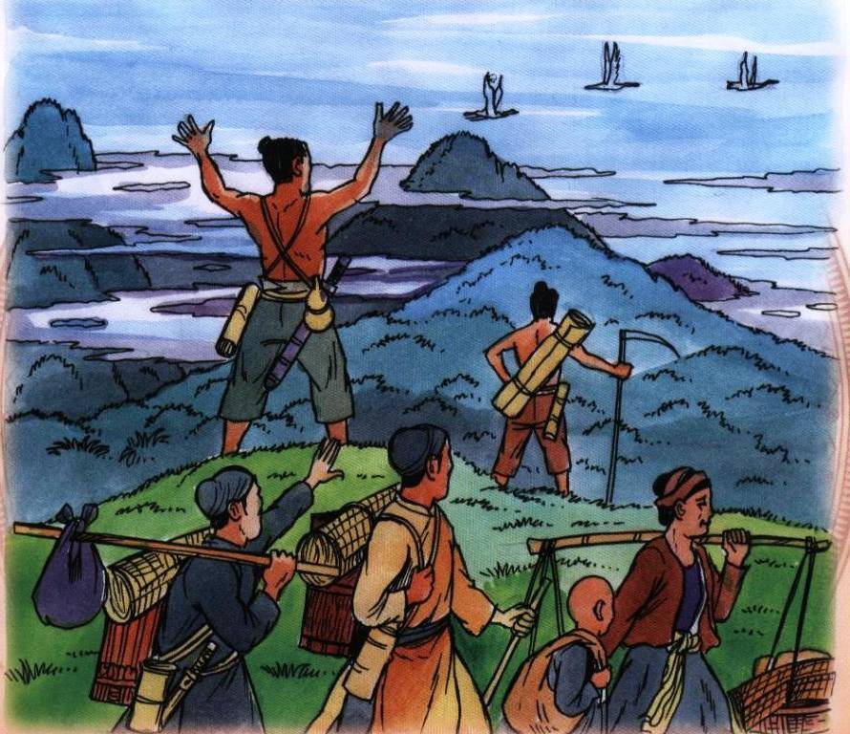
Đoàn người khai hoang cứ tiến dần vào Nam. Từ vùng đất Phú Yên, Khánh Hoà đến Nam Trung Bộ, Tây Nguyên, đoàn người tiếp tục tiến sâu vào vùng đồng bằng Sông Cửu Long ngày nay.

Slide 10
Sông Gianh
Đoàn người khẩn hoang đã đi đến những đâu?
QUẢNG NAM
PHÚ
YÊN
TÂY
NGUYÊN
➔Họ đi đến Phú Yên, Khánh Hòa, Nam Trung Bộ,
Tây Nguyên và
đồng bằng sông
Cửu Long.
KHÁNH
HÒA
NAM TRUNG
BỘ
ĐỒNG BẰNG SÔNG CỬU LONG

Slide 11
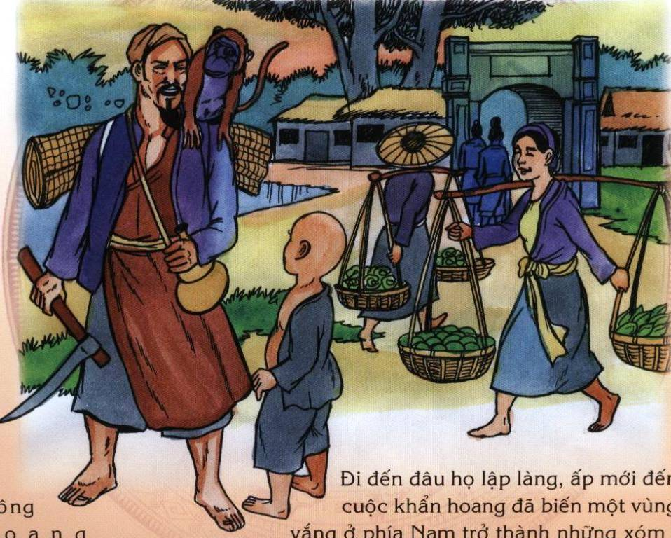
Đi đến đâu họ lập làng, lập ấp đến đó. Cuộc khẩn hoang đã biến một vùng đất hoang vắng ở phía Nam thành những xóm làng đông đúc và ngày càng trù phú.

Slide 12
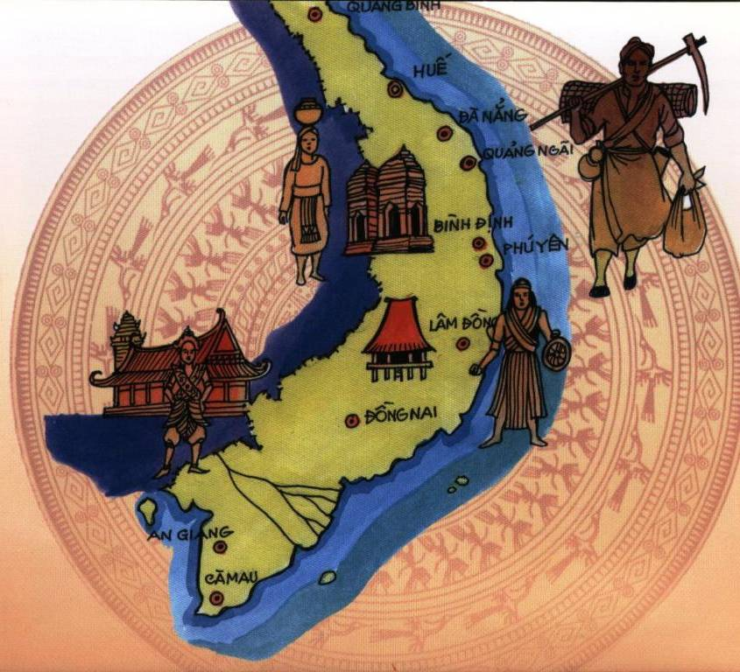
Từ Phú Yên trở vào có rất nhiều dân tộc sinh sống (người Chăm, người Khơ-me và các dân tộc ở Tây Nguyên).

Slide 13
Người Việt đã cùng với các dân tộc anh em sống hoà hợp với nhau, cùng đoàn kết trong cuộc đấu tranh chống thiên tai và ách áp bức bóc lột.

Slide 14
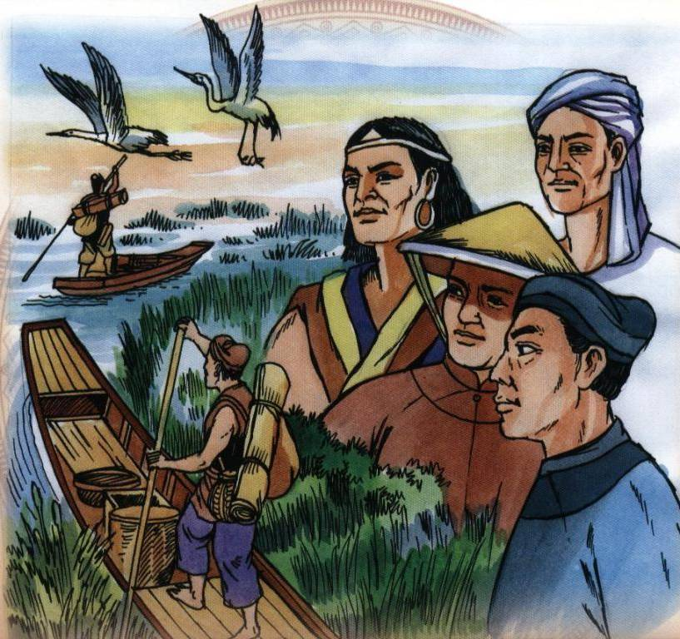
Nền văn hoá lâu đời của các dân tộc hoà vào nhau, bổ sung cho nhau, tạo nên nền văn hoá chung của dân tộc Việt Nam, một nền văn hoá thống nhất và có nhiều bản sắc.

Slide 15
Thứ hai ngày 13 tháng 3 năm 2023
Lịch sử
Cuộc khẩn hoang ở Đàng Trong
1. Các chúa Nguyễn tổ chức khẩn hoang:

Slide 16
Thứ hai ngày 13 tháng 3 năm 2023
Lịch sử
Cuộc khẩn hoang ở Đàng Trong
1. Các chúa Nguyễn tổ chức khẩn hoang:
Chúa Nguyễn khai khẩn đất hoang từ thời gian nào? Ở đâu?
Đoàn người khẩn hoang đã đi đến đâu?
- Từ thế kỉ XVI, các chúa Nguyễn tổ chức khai hoang ở Đàng Trong.
Những đoàn người khẩn hoang đã tiến vào vùng đất ven biển Nam Trung Bộ và đồng bằng sông Cửu Long.

Slide 17
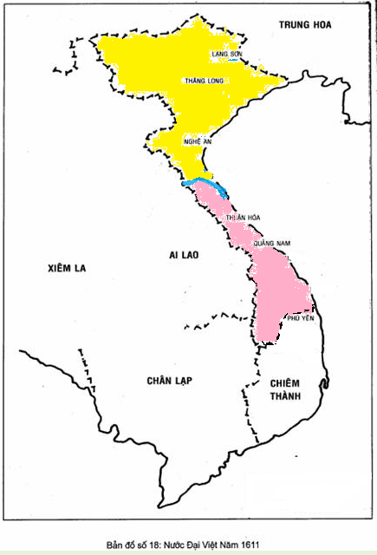
SÔNG GIANH
(QUẢNG BÌNH)
SÔNG GIANH
(QUẢNG BÌNH)
CUỐI THẾ KỈ XVII
PHÚ YÊN
TÂY NGUYÊN
KHÁNH HÒA
CUỐI THẾ KỈ XVIII
NAM TRUNG BỘ
ĐỒNG BẰNG SÔNG CỬU LONG
NƯỚC ĐẠI VIỆT CUỐI THẾ KỈ XVI
Đoàn người khai hoang cứ dần dần tiến vào Nam. Từ vùng đất Phú Yên, Khánh Hoà đến Tây Nguyên, Nam Trung Bộ, đoàn người tiếp tục tiến sâu vào vùng đồng bằng Sông Cửu Long ngày nay.

Slide 18
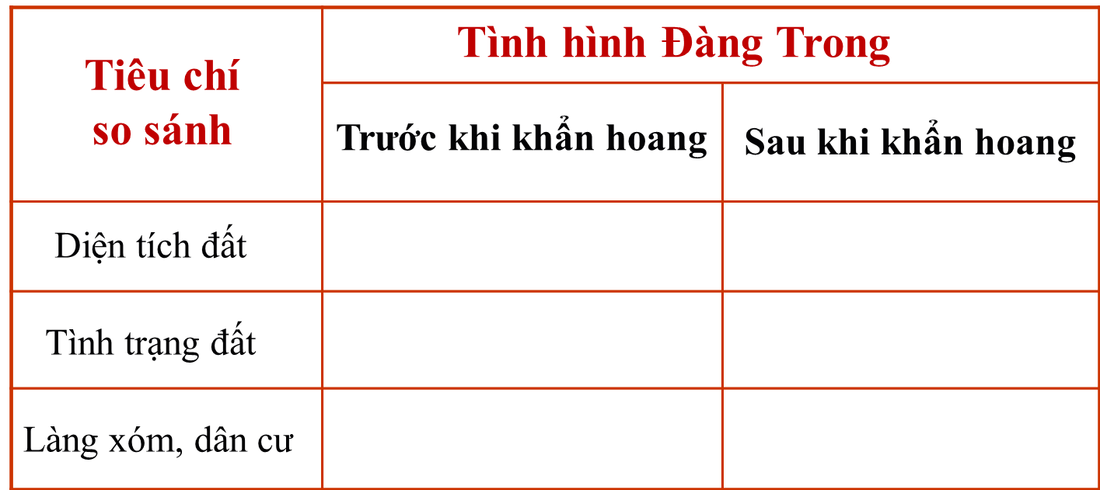
Thứ hai ngày 13 tháng 3 năm 2023
Lịch sử
Cuộc khẩn hoang ở Đàng Trong
2. Kết quả của cuộc khẩn hoang:
- So sánh tình hình đất đai ở Đàng Trong trước và sau khi khẩn hoang.

Slide 19
Thứ hai ngày 13 tháng 3 năm 2023
Lịch sử
Cuộc khẩn hoang ở Đàng Trong
2. Kết quả của cuộc khẩn hoang:
TIÊU CHÍ SO SÁNH | TÌNH HÌNH ĐÀNG TRONG
 | Trước khi khẩn hoang | Sau khi khẩn hoang
Tình trạng đất
Làng xóm, dân cư
Đến hết vùng Quảng Nam
Mở rộng đến hết đồng bằng sông Cửu Long
Diện tích đất
Đất hoang giảm, đất được sử dụng tăng
Hoang hoá nhiều
Làng xóm, dân cư thưa thớt
Làng xóm trù phú, dân cư đông đúc

Slide 20
Thứ hai ngày 13 tháng 3 năm 2023
Lịch sử
Cuộc khẩn hoang ở Đàng Trong
2. Kết quả của cuộc khẩn hoang:
- Cuộc khẩn hoang ở Đàng Trong mang lại kết quả gì?
+ Mở rộng diện tích canh tác ở những vùng hoang hoá.
+ Ruộng đất được khai phá.
+ Xóm làng được hình thành và phát triển.
+ Từ Phú Yên trở vào có những dân tộc Người Chăm, người Khơ me và các dân tộc ở Tây Nguyên sinh sống.

Slide 21
Thứ hai ngày 13 tháng 3 năm 2023
Lịch sử
Cuộc khẩn hoang ở Đàng Trong
2. Kết quả của cuộc khẩn hoang:
- Cuộc sống chung giữa các dân tộc phía Nam đã đem lại kết quả gì?
- Cuộc sống hoà hợp, nền văn hoá của các dân tộc hoà vào nhau tạo nên nền văn hoá chung của dân tộc Việt Nam.

Slide 22
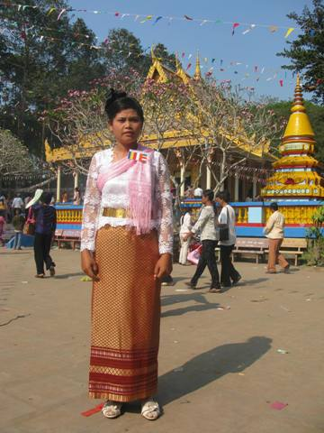
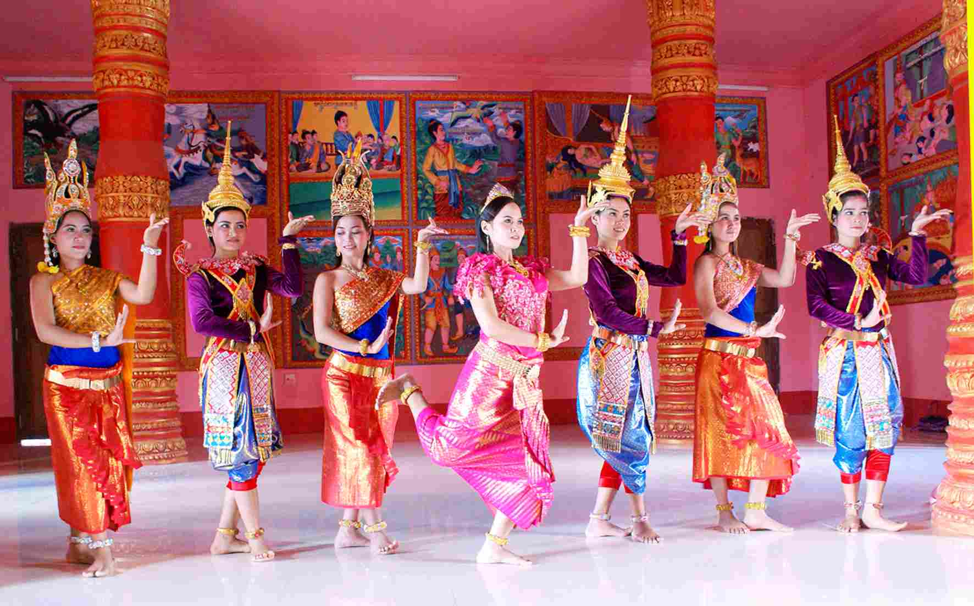
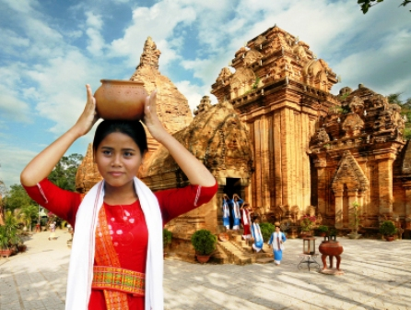
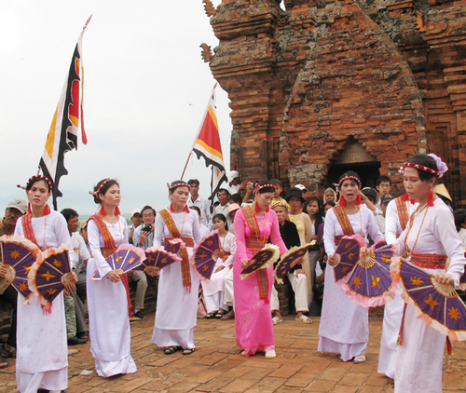
Người Khơ-me
Người Chăm

Slide 23
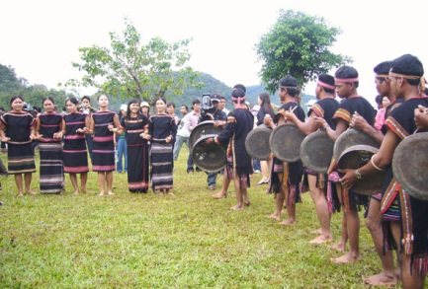
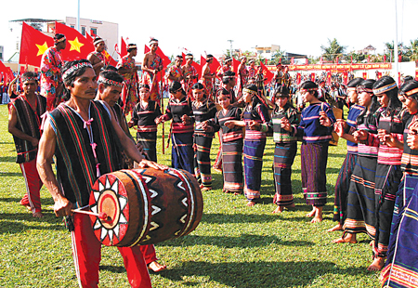
Người Ê - đê
Người Gia-rai

Slide 24
Người Kinh

Slide 26
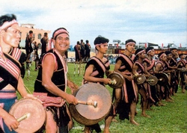

Slide 27
Các đời chúa Nguyễn tồn tại 203 năm (1600-1802), trải qua 10 đời chúa, bao gồm:
Nguyễn Hoàng
Nguyễn Phúc Nguyên
Nguyễn Phúc Lan
Nguyễn Phúc Tần
Nguyễn Phúc Trăn
6. Nguyễn Phúc Ánh
7. Nguyễn Phúc Thuần
8. Nguyễn Phúc Khoát
9. Nguyễn Phúc Chú
10. Nguyễn Phúc Chu

Slide 28
Thứ hai ngày 13 tháng 3 năm 2023
Lịch sử
Cuộc khẩn hoang ở Đàng Trong
GHI NHỚ
Từ cuối thế kỉ XVI, công cuộc khẩn hoang ở Đàng Trong được xúc tiến mạnh mẽ.
Ruộng đất được khai phá, xóm làng được hình thành và phát triển. Tình đoàn kết giữa các dân tộc ngày càng bền chặt.

